Slide 1
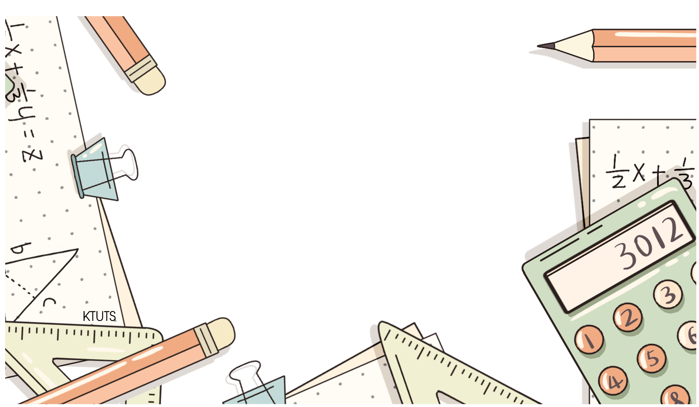
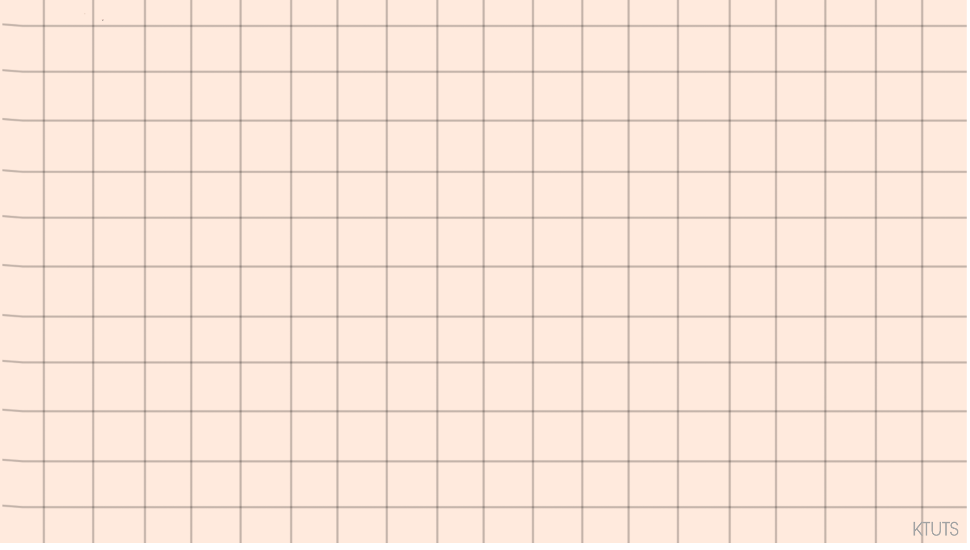


TOÁN
ỨNG DỤNG
TỈ LỆ BẢN ĐỒ
ỨNG DỤNG
TỈ LỆ BẢN ĐỒ
SÁCH GIÁO KHOA TRANG 156

Slide 2


KHỞI ĐỘNG
KHỞI ĐỘNG

Slide 3

Tỉ lệ bản đồ cho biết điều gì?
A. Hình vẽ được phóng to bao nhiêu lần
B. Tỉ lệ là một phép tính chia
C. Hình vẽ được thu nhỏ bao nhiêu lần
D. Vị trí của bản đồ trong thực tế

Slide 4


Trên bản đồ tỉ lệ 1 : 1 000, độ dài 1cm ứng với độ dài thật là bao nhiêu?
1 000dm
1 000cm
1 000mm

Slide 5
Trên bản đồ tỉ lệ 1 : 50 có độ dài thu nhỏ là 2 cm. Vậy độ dài thật là bao nhiêu?
A. 50 cm B. 20 cm C. 10 cm D. 100 cm

Slide 6
TOÁN
ỨNG DỤNG
TỈ LỆ BẢN ĐỒ
ỨNG DỤNG
TỈ LỆ BẢN ĐỒ
SÁCH GIÁO KHOA TRANG 156

Slide 7
KHÁM
PHÁ
KHÁM
PHÁ

Slide 8

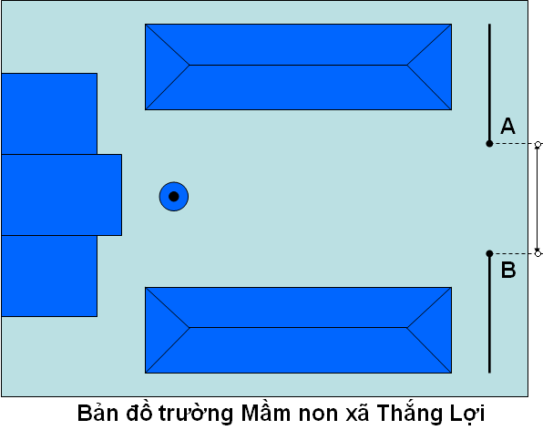

Bài toán 1:
Bản đồ trường Mầm non xã Thắng Lợi vẽ theo tỉ lệ 1 : 300
Hỏi chiều rộng thật của cổng trường là mấy mét?
2cm

Slide 9
1 cm trên bản đồ ứng với độ dài thật là bao nhiêu xăng-ti-mét?
Trên bản đồ, độ dài của cổng trường thu nhỏ là mấy xăng-ti-mét?
2 cm trên bản đồ ứng với độ dài thật là bao nhiêu xăng-ti-mét?
Bản đồ Trường mầm non xã Thắng Lợi vẽ theo tỉ lệ nào?
Bài giải:
2cm
Chiều rộng thật của cổng trường là:
2 x 300 = 600 (cm)
600 cm = 6 m
Đáp số: 6 m
Tỉ lệ 1 : 300
2 cm trên bản đồ ứng với 2 x 300 = 600 (cm).
Trên bản đồ, độ dài của cổng trường thu nhỏ là 2 cm.
1 cm trên bản đồ ứng với độ dài thật trên bản đồ là 300cm.
Tỉ lệ 1 : 300

Slide 10


Bài toán 2:
Trên bản đồ tỉ lệ
1 : 1 000 000, quãng đường Hà Nội – Hải Phòng đo được 102mm. Tìm độ dài thật của quãng đường Hà Nội – Hải Phòng.

Slide 11

Bài toán 2:
Trên bản đồ tỉ lệ 1 : 1 000 000, quãng đường Hà Nội – Hải Phòng đo được 102mm. Tìm độ dài thật của quãng đường Hà Nội – Hải Phòng.
Bài giải :
102 mm trên bản đồ ứng với độ dài thật là bao nhiêu mi-li-mét?
1 mm trên bản đồ ứng với độ dài thật là bao nhiêu mi-li-mét?
Bản đồ được vẽ với tỉ lệ nào?
Độ dài thu nhỏ trên bản đồ của quãng đường Hà Nội – Hải Phòng dài bao nhiêu mi-li-mét?
Quãng đường Hà Nội – Hải Phòng dài là:
102 x 1000 000 = 102 000 000 (mm )
102 000 000 mm = 102 km
Đáp số 102 km
Độ dài thu nhỏ trên bản đồ của quãng đường Hà Nội – Hải Phòng dài 102 mm.
Tỉ lệ 1 : 1 000 000.
102 mm trên bản đồ ứng với độ dài thật là:
102 x 1 000 000 = 102 000 000 (mm).
1mm trên bản đồ ứng với độ dài thật là 1 000 000 mm.

Slide 12
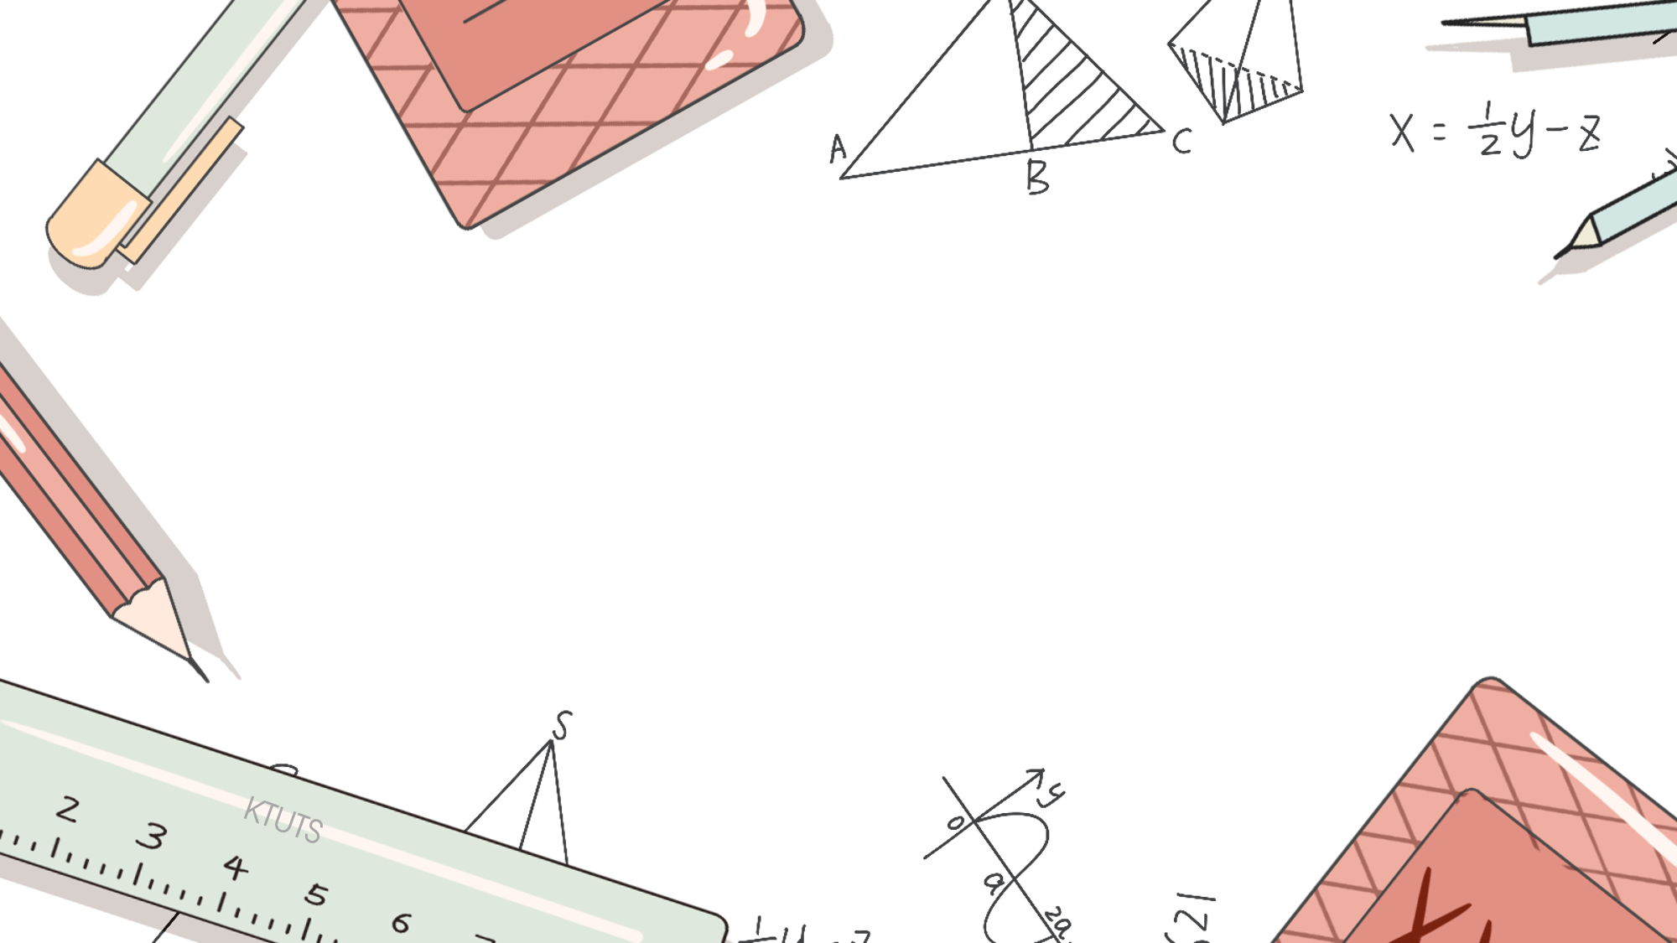
Muốn tính độ dài thực tế trên mặt đất ta lấy độ dài thu nhỏ nhân với số lần theo tỉ lệ bản đồ.

Slide 13
LUYỆN
TẬP
LUYỆN
TẬP

Slide 14
Bài 1:
Viết số thích hợp vào chỗ chấm:
Tỉ lệ bản đồ
1 : 500 000
1 : 15 000
1 : 2 000
Độ dài thu nhỏ
2 cm
3 dm
50 mm
Độ dài thật
. . . cm
. . . mm
. . .dm
1 000 000 cm
100 000 mm
45 000 dm

Slide 15

Bài 2:
Trên bản đồ tỉ lệ 1:200, chiều dài phòng học lớp em đo được 4cm. Hỏi chiều dài thật của phòng học đó là mấy mét ?
Bài giải
Chiều dài thật của phòng học là:
4 x 200 = 800 ( cm )
800 cm = 8 m
Đáp số: 8 m

Slide 16


CHÀO
TẠM
BIỆT
CHÀO
TẠM
BIỆT

